Slide 1




Boas práticas em Arquitetura de Software

Slide 2

“The art of programming is the art of organizing complexity”
“Edgar Dijkstra”

Slide 3

Ok, mas quem é você?
Software Engineer at Mercado Livre
Ciência da Computação
Go <3
Sou entusiasta de assuntos como DevOps, Engenharia de Software e Estrutura de Dados …etc

Slide 4


Contexto inicial
Notes:
CRINGE.

Slide 5



Slide 6
Motivação
- Aprender
- Aumentar nosso nível crítico a respeito de software

Slide 7
Definição
- "O conceito de mais alto nível do sistema em seu ambiente. Arquitetura é a organização fundamental de um sistema incorporada em seus componentes, seus relacionamentos com o ambiente, e os princípios que conduzem seu design e evolução" - IEEE 1471 - 2000

Slide 8
Definição
- "Arquitetura de Software é o nível mais alto de conceito que os desenvolvedores precisam ter em um ambiente de um sistema" - Ralph Johnson

Slide 9

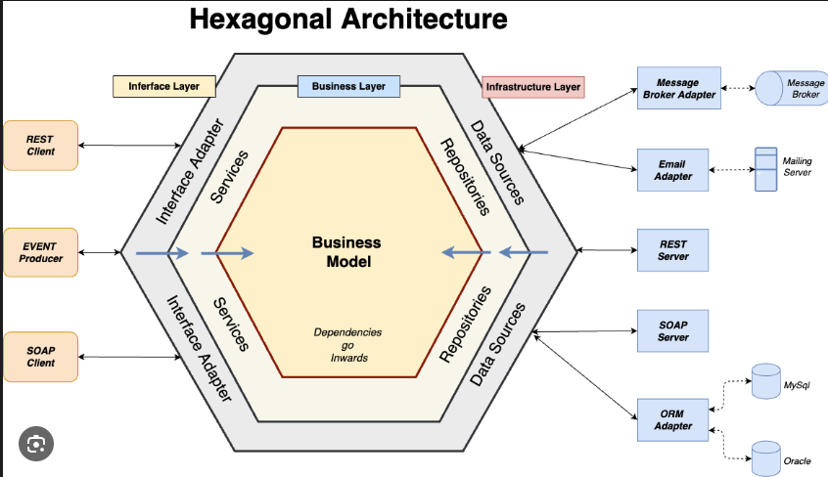
Arquitetura x Design

Slide 10
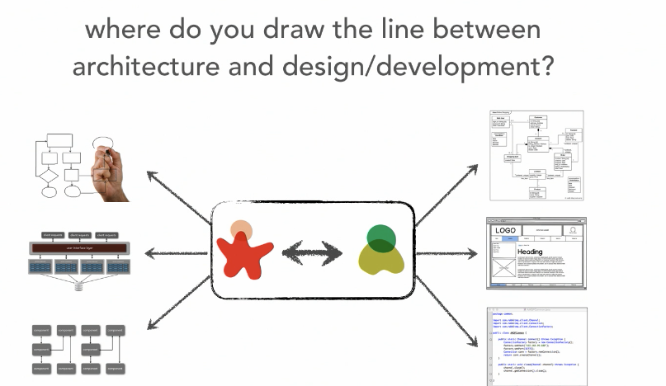
Arquitetura x Design

Slide 11
Vamos começar

Slide 12
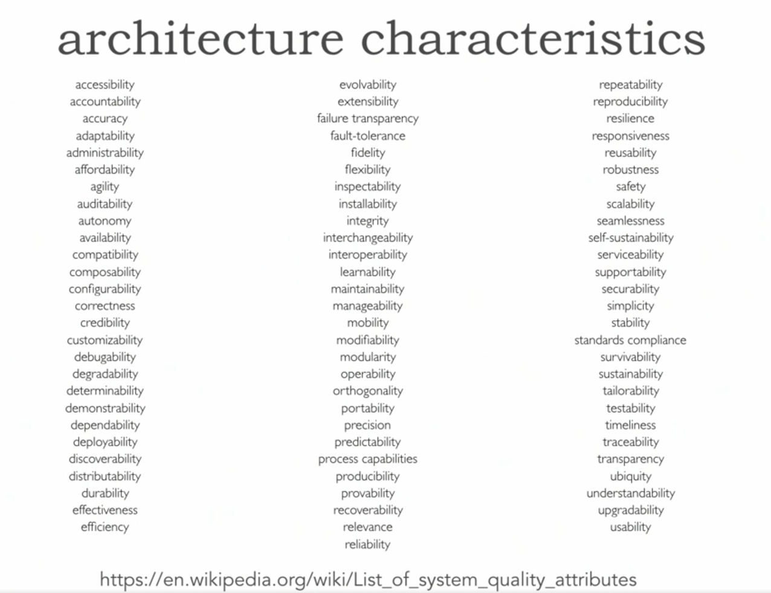
Características Arquiteturais

Slide 13
Características Arquiteturais
- "Precisamos de um time to market rápido e competitivo"

Slide 14
Características Arquiteturais
- "Precisamos de um time to market rápido e competitivo"
- Agility, Deployability, Testability

Slide 15
Características Arquiteturais
- "Precisamos de um software que atenda 1M de clientes simultâneos"

Slide 16
Características Arquiteturais
- "Precisamos de um software que atenda 1M de clientes simultâneos"
- Operability,Resilience, Fault Tolerance….

Slide 17
Características Arquiteturais
- Algumas características se contradizem, eis que nós devemos decidir quais são os trade-offs
- ATAM (Architecture Tradeoff Analysis Method)

Slide 18
Tipos Arquiteturais
- Monolíticas
- Distribuídas

Slide 19
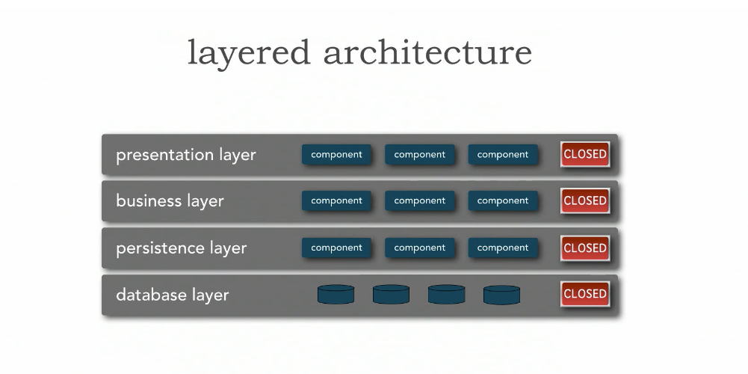
Monolíticas

Slide 20
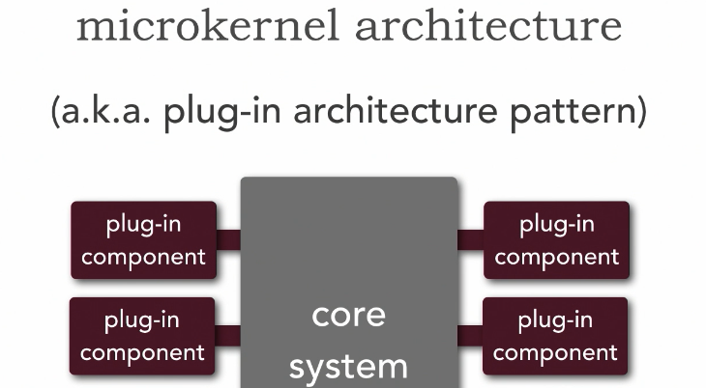
Monolíticas

Slide 21
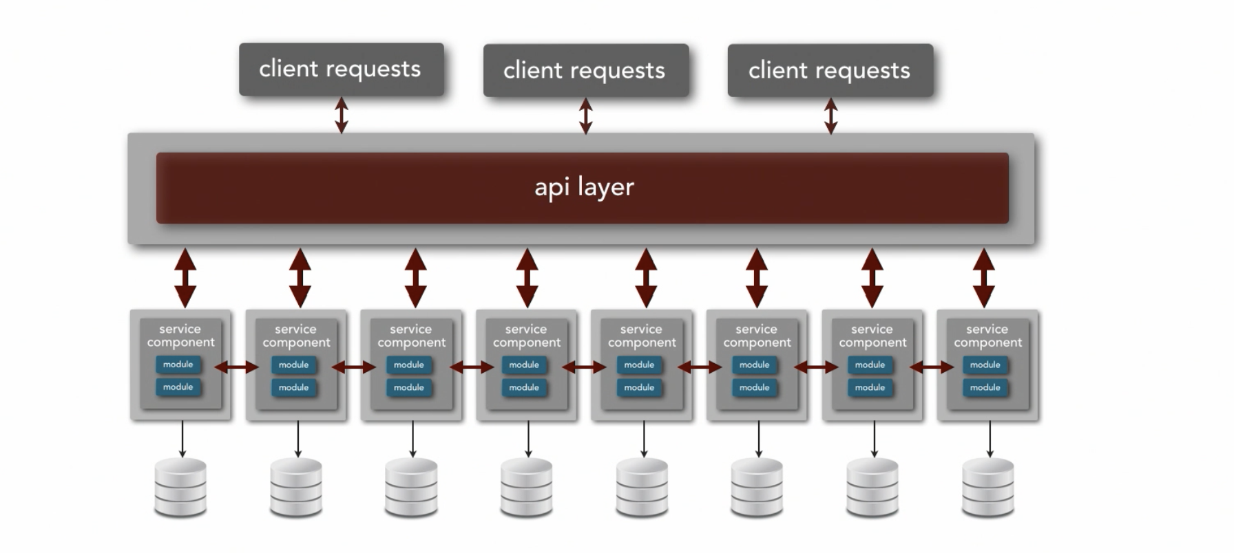
Distribuídas

Slide 22
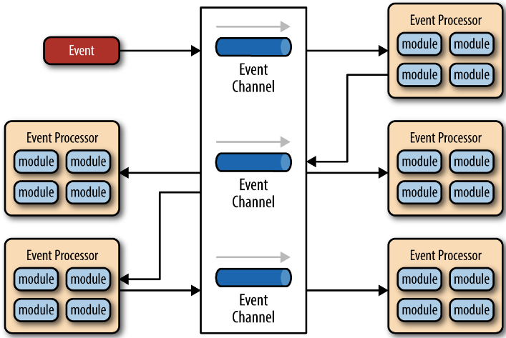
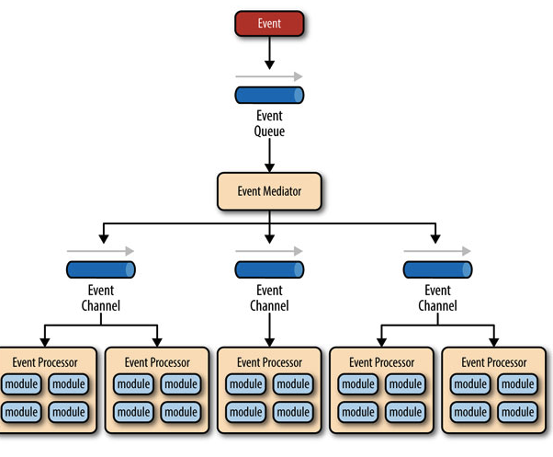
Distribuídas

Slide 23
Menções honrosas
- Serverless
- Rodando em um servidor sabe-se lá aonde

Slide 24
Menções honrosas
- LMAX
- Caminho contrário das arquiteturas
Normal: dadas características -> arquitetura
LMAX: dada arquitetura -> uma característica
- Transação financeira

Slide 25
Analisando arquiteturas
- Ao analisar uma arquitetura podemos achar "rachaduras" que podem nos aliviar muita dor de cabeça

Slide 26
Analisando arquiteturas
- Alguns sintomas MACRO que podemos identificar:
Demora ao fazer um deploy
Demora para fazer passagem de conhecimento
Quebrar algo que não tem nenhuma ligação com a alteração
Demora para fazer alterações de código

Slide 27
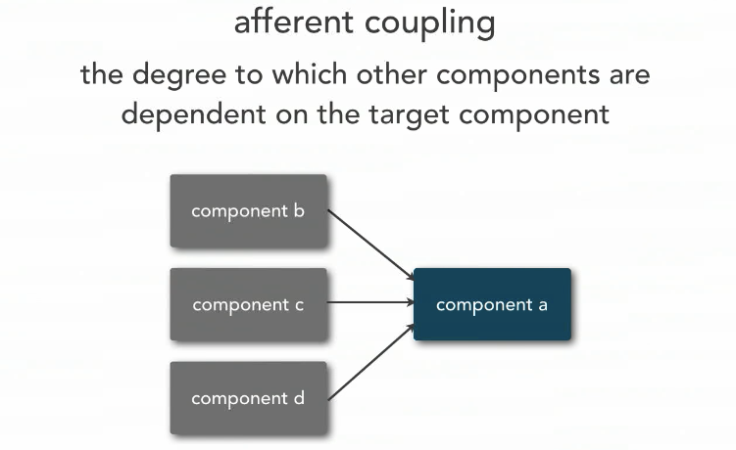
Analisando arquiteturas

Slide 28
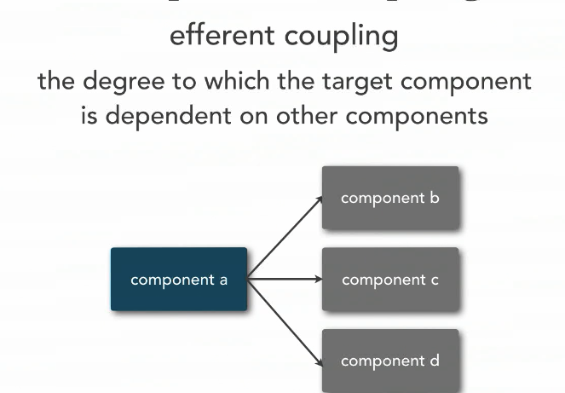
Analisando arquiteturas

Slide 29
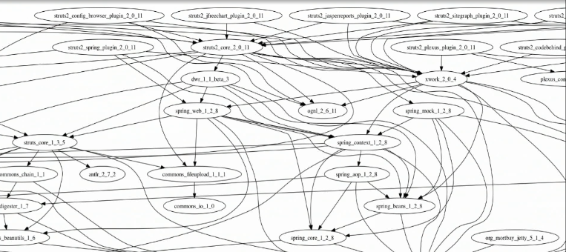
Analisando arquiteturas

Slide 30
Analisando arquiteturas
- Alguns sintomas MICRO que podemos identificar:
Cyclomatic Complexity
Números de linhas por pacote
- Algumas ferramentas:
X-Ray
Code City

Slide 31
Documentação
Documente seus componentes, contextos de sua arquitetura
C4
ADR (Architectural Decision Records)

Slide 32
Apresentação de Arquitetura
Tenha em mente uma boa apresentação, onde possa explicar problemas, soluções e tradeoffs
Prefira elementos visuais de desenho para exemplificar seus pontos
Storytelling

Slide 33
Arquitetura Evolucionária
Uma arquitetura evolucionária é aquela que suporta mudanças incrementais e guiadas em vários aspectos
Chaos Engineer

Slide 34
Fontes
Software Architecture Fundamentals - Neal Ford e Mark Richards
Who Needs an Architect - Martin Fowler e Ralph Johnson

Slide 35




TDC
That's all folks

Slide 36
Obrigado!

